Slide 1
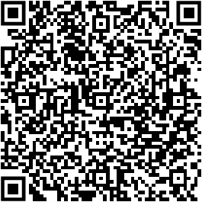
OSINT
Beware. Your data is out there.
RootedCON – 25/05/2024
EDIÇÃO PORTUGAL

Slide 2
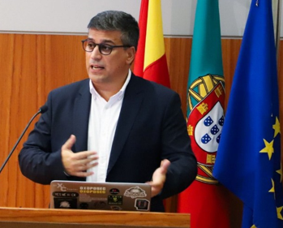
$whoami
Pedro Vieira
Engenheiro de Cibersegurança
Certified Ethical Hacker
Licenciado pela Universidade do Minho
2

Slide 3
Aviso Legal & Leis

Slide 4

Aviso Legal Disclaimer – Aborrecido, mas necessário
Toda a informação contida nesta apresentação destina-se exclusivamente para fins educacionais e de consciencialização.
Apresentação ao vivo. Não é um ambiente controlado e alguns conteúdos podem ser inapropriados para alguns participantes.
Declino qualquer responsabilidade pelo uso, uso indevido, download, ou visualização dos links desta apresentação.
Esta apresentação não está diretamente relacionada com o meu trabalho ou empregador.
4

Slide 5

Aviso Legal Disclaimer - Evitem atividades ilegais
Alguns links, sites, software ou outros itens listados podem ou não ser legais, delito, crime no seu país.
Por favor, verifique que lhe é permitida a consulta dos sites, e o eventual uso do software listado.
Ignorância acerca das leis aplicáveis não é desculpa para transgressões ou actividades ilegais.
Atividades ilegais podem implicar problemas ou mesmo prisão.
Verifique sempre o que é legal e as leis aplicáveis.
5

Slide 6
Leis Lei Portuguesa e Organizações
Lei
Diário República Eletrónico (link)
ANACOM (link)
Organizações
CNCS – Centro Nacional de Cibersegurança (link)
Notificação de Incidentes (link)
CERT.PT (link)
Unidade Nacional de Combate ao Cibercrime e à Criminalidade Tecnológica (UNC3T) (link)
Ministério Público (link)
6

Slide 7
Agenda
Tempo de OSINT
Portugal – Sol, Mar e Transparência
Consciencialização
Antes de começar a pesquisar
RGPD andas perdido?
Automóvel
Histórias verídicas
7

Slide 8
Consciencialização

Slide 9
Consciencialização A internet sabe e não esquece
Informação publicada em modo privado pode ser tornada pública por outra pessoa
Quando a informação é publicada
Mostra onde e quando (hábitos e rotinas)
A internet tem memória
Arquivo.pt (link)
Exemplo (link)
Internet Archive - Wayback Machine (link)
Exemplo (link)

Slide 10
Consciencialização Perfil
Telefone/Telemóvel (Longevidade do mesmo número)
Sync.Me (link)
Username
WhatsMyName (link)
Email (Reutilização do mesmo username)
Gmail (link)
Redes Sociais (Reutilização do mesmo username)
Facebook (link)
LinkedIn (link)
Tinder (link) (link)

Slide 11
Consciencialização Mapas
Nunca lá estive, mas conheço como a palma da minha mão.
Vista de estrada
Google Street View (link)
Mapa/ Vista de Satélite
Google Maps (link)
Overpass Turbo (link)
Wizard: plant:source=nuclear
World Imagery Wayback example (link)
Tips, Tricks and Techniques (link)

Slide 12
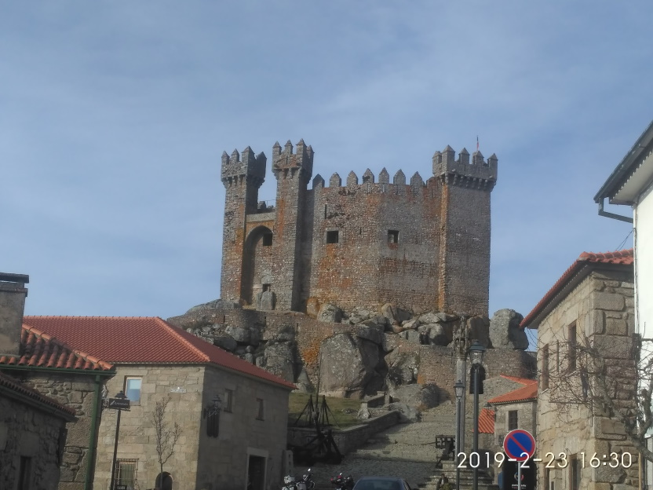
Consciencialização Fotografias
Análise da fotografia
Localização
Data em que foi tirada
Elementos identificativos na imagem
Pesquisa de imagem
Identificar o castelo (link)
12

Slide 13
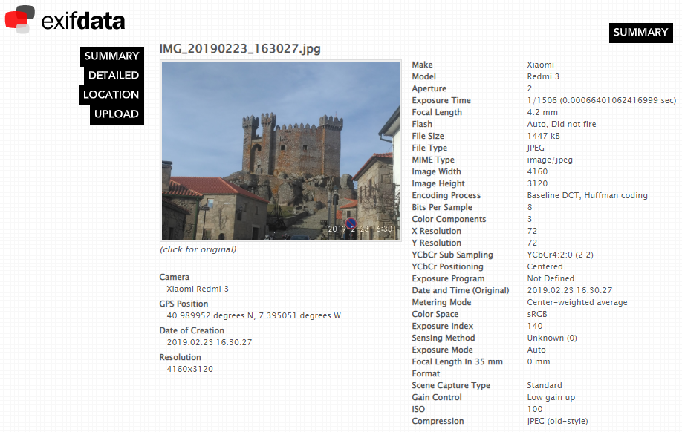
Consciencialização Fotografias
Uma imagem vale mais do que mil palavras.
Análise do ficheiro
Metadados
GPS (link)
Google Maps (link)
Ferramentas
CleanUp (link)
AperiSolve (link)
13
Notes:
https://raw.githubusercontent.com/pedroaovieira/osint/main/presentation/IMG_20190223_163027.jpg

Slide 14
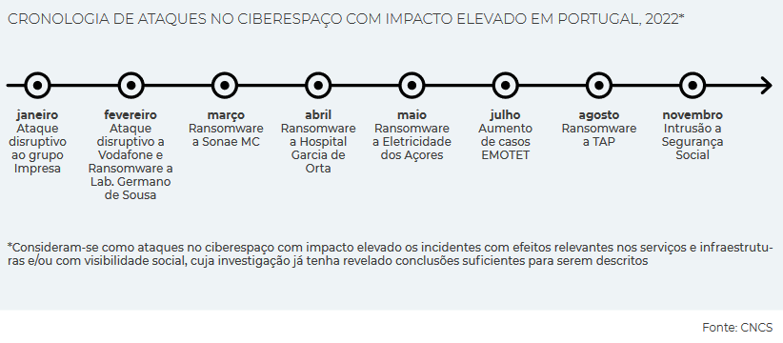
Consciencialização Quando empresas são atacada
Quando as empresas são atacadas os dados privados são expostos. Passam a ser “públicos”.
Troy Hunt
HaveIBeenPwned (link)
Pwned websites (link)
Domain search (link)
Relatório CNCS
Cibersegurança em Portugal 2024 (link)
Cibersegurança em Portugal 2023 (link)
Notes:
mmaraujo@dps.uminho.pt

Slide 15
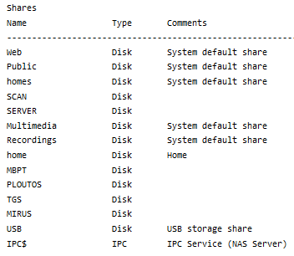
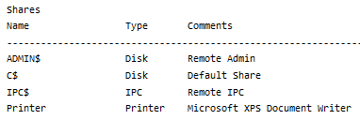
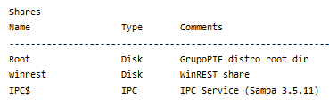
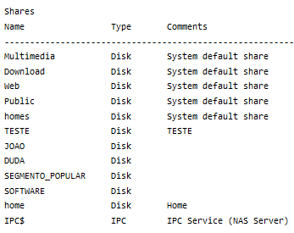
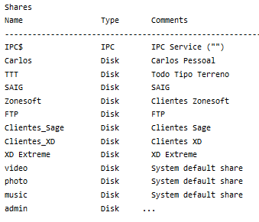
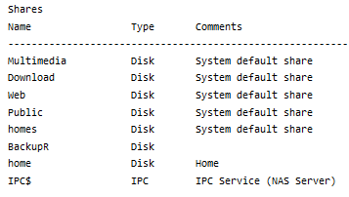
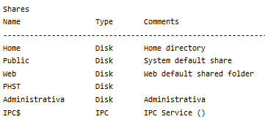
Consciencialização Motores de busca para IOT
Pastas partilhadas acessíveis a 8 mil milhões de pessoas (link)
Contabilidade – 6
Clientes – 3
Faturacao – 1
Faturacao – 2
Primavera – 6
SAGE – 13
Winrest – 148
15

Slide 16
Tempo de OSINT
“Information is not knowledge”
Albert Einstein

Slide 17
OSINT – Open-source intelligence Pegada Digital
Open-source intelligence (OSINT) consiste na recolha e análise de dados obtidos de fontes disponíveis ao público em geral, como jornais, revistas científicas e comunição social para produzir conhecimento.
Colecionar dados de:
motores de busca (Google, …)
redes sociais (Facebook, …)
sites governamentais
mapas
…
E depois extrair/relacionar/inferir nova informação com maior valor/potencial.
17

Slide 18
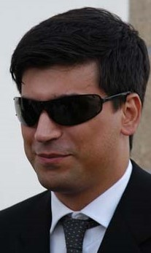
Quem sou eu? Pesquisar, e voltar a pesquisar
Começando apenas com um nome
Pedro António Oliveira Vieira
Google (link)
Google “Improved Search” (link)
Google “Improved Search” + empresa (link)
LinkedIn (link)
Perfil público estava a expor demasiada informação
Certified Ethical Hacker (link)
As minhas notas no github (link)
18
Notes:
https://www.linkedin.com/in/pedroaovieira/

Slide 19
Motores de Busca A internet é mais do que o Google
Motores de busca diferentes → regras/crawlers diferentes → resultados diferentes
Google (link)
Bing (link)
Yahoo (link)
DuckDuckGo (link)
Baidu (China) (link)
Yandex (Russia) (link)
SAPO (Portugal) (link)
Podem pedir para serem removidos de um motor de busca, mas não de todos ☹ (link)
19

Slide 20
Quem és tu? Pesquisar, e voltar a pesquisar
Pesquisem o vosso nome e analisem os resultados
Como viram a pesquisa pode ser melhorada
Tipicamente esta informação permite validar a identidade numa chamada telefónica.
20

Slide 21
Portugal – Sol, Mar e Transparência
Ser transparente com 8 mil milhoes de pessoas?

Slide 22


Portugal Membros do Governo/Parlamento
Portal | Portal do Governo
 | Membros do Governo (link) Primeiro-Ministro (link) Redes sociais
Portal | Portal da Assembleia da República
 | Deputados em funções (link) Informação Pessoal (link) Registo de interesses (link) Participação em empresas (link) Dados Abertos (link)
22

Slide 23

Portugal Portal BASE - Contratos Públicos Online
Portal | Portal BASE
 | O Portal BASE centraliza a informação sobre os contratos públicos (link) Contratos (link) Anúncios (link) Entidades (link) Empresas e Pessoas Indicadores (link) Exemplos Assembleia da República – 600054128 (link) SP&M, Sociedade de Advogados, RL – 510445020 (link) José Pedro Aguiar-Branco & Associados ... – 506584020 (link) Proteção de dados pessoais (link) (link)
23

Slide 24

Portugal Ministério da Justiça – Publicações
Portal | Publicações de Atos Societários e de outras entidades
 | Consultar e pesquisar todas as publicações (link) Exemplos Oliveiras Gold de Portugal, Lda – 510172466 José Pedro Aguiar-Branco & Associados ... – 506584020 (Não disponível) Farfetch – 507398505 Ajuda: Para obter NIF, pesquisar em motor de busca por: “nome da empresa” nif
24

Slide 25

Portugal Portal DRE – Diário da República Electrónico
Portal
 | Pesquisa (link) “Luís Filipe Montenegro Cardoso de Morais Esteves” “Pedro António Oliveira Vieira” Pesquisar por número/ano do despacho “28227/2007” Pesquisa avançada (link) Site alternativo – DRE Tretas (link)
25

Slide 26
Portugal Membros do Governo/Parlamento
26

Slide 27
RGPD andas perdido?
Acumulação compulsiva

Slide 28


Portugal
Portal | Registo Civil Online
 | Registo Civil Online (link) Certidão de nascimento Certidão de casamento Certidão de óbito Certidão de perfilhação
Portal | Plataforma aberta para dados públicos portugueses
 | Conjuntos de dados (link) Exemplos: Contratos Públicos - Portal BASE – IMPIC (link) Arquivo.pt - pesquise páginas do passado (link)
28

Slide 29


Portugal Ensino
Portal | DGES - Direção-Geral de Ensino Superior
 | Candidatura ao ensino superior público - colocações (link) Listagem Ordenada de Candidatos Listagem de Colocados Nota: Já não é possível consultar os anos anteriores, pelo menos aqui ☺
Portal | DGAE - Direção – Geral da Administração Escolar
 | Concurso Externo 2022/2023 – Listas Definitivas (link) Exemplo: Grupo 110 - 1º Ciclo do Ensino Básico (link)
29

Slide 30
Portugal Curriculum Vitae e Recibos de Vencimento
Curriculum Vitae
Pesquisa: "curriculum vitae" filetype:pdf site:.pt (link) 135000 resultados; muitos falsos positivos Pesquisa melhorada: "nome" "curriculum vitae" filetype:pdf site:.pt (link) Phishing de informação: Anúncios de emprego falsos
Recibos de vencimento
Pesquisa: "recibo de vencimento" filetype:pdf (link) Exemplos: Por questões de privacidade não serão apresentados Pela taxa de IRS é possível inferir estado civil e número de filhos
30

Slide 31
Portugal Cadernos eleitorais e Listas de alunos
Cadernos eleitorais/associados/membros
Pesquisa: "caderno eleitoral" filetype:pdf (link) Pesquisa: "Lista de sócios" filetype:pdf (link) Exemplo: Universidade do Minho (link) Ministério Público (link)
Lista de alunos/inscrições/pautas
Pesquisa: pautas aluno filetype:pdf (link) Pesquisa: "Lista de alunos" filetype:pdf site:up.pt (link) Exemplo: Universidade do Porto – 2008/2009 (link) Agrupamento de Escolas de Proença-a-Nova (link)
31

Slide 32
Portugal Ordens Profissionais
Ordem dos Advogados
Ficheiros PDF “expostos” (link) Listas de inscritos (link) Pautas (link) Emails da ordem usados em sites pessoais ~1500 credenciais expostas em listas de credenciais
Ordem dos Contabilistas
Ficheiros PDF “expostos” (link) Caderno eleitoral (link) Lista dos técnicos oficiais de contas Diário da República III série – 2005 – referência 23 751 (link)
32

Slide 33
Portugal Listas públicas
Lista de subvenções e benefícios públicos e de doações (IGF) (link) Lista pública de execuções (link) Venda de Bens Penhorados em Processos Executivos (link) Lista de devedores na Segurança Social (link) Listas de Devedores na Autoridade Tributária e Aduaneira (link) Pesquisa de bens penhorados – não oficial (link) Pesquisa de bens penhorados – não oficial (link)
33

Slide 34
Automóvel

Slide 35


Portugal Automóvel
Portal | Automóvel On-line
 | Pedido da Certidão Permanente do Registo Automóvel (link) Exemplo do documento (link) Pesquisar carro do Primeiro-Ministro (link) Matrícula : 89-QS-04 (link)
Portal | IMT - Instituto da Mobilidade e dos Transportes
 | Serviços IMT online.pt (link) Veículos → Certidão Número de inspeções obrigatórias Caraterísticas do Veículo
35
Notes:
Guia para identificar viaturas pela matrícula (link)
VIN: WDD2221631A248762

Slide 36


Portugal Automóvel
Portal | ASF – Autoridade de Supervisão de Seguros e Fundos de Pensões
 | Verificar Seguro Através da Matrícula (link) Matrícula : 89-QS-04
Portal | Lastvin
 | Mercedes-Benz VIN Decoder (link) Será que o Luís Montenegro fica com o carro?
36
Notes:
Guia para identificar viaturas pela matrícula (link)
VIN: WDD2221631A248762

Slide 37
Portugal Automóvel
37

Slide 38
Histórias verídicas

Slide 39
Histórias verídicas Portugal
Crédito de loja
Como comprar um livro quase sem precisar de dinheiro Cartão de cliente de loja Informação certa: número de telemóvel e nome completo Crédito no cartão
Dados de clientes
Pedido de fatura com NIF Nome Morada Atualização de dados de cliente no balcão sem documentos
39

Slide 40
Histórias verídicas O caso do rapper Pop Smoke
Rapper Pop Smoke Murdered in Home Invasion ... By 4 Masked Gunmen (link)
Instagram Posts
Location Tag
Geolocation
Reverse Image
Google Maps
Local Recon
Airbnb/Zillow (Rent/Real-estate)
House photos (Outside and Inside)
Layout
YouTube Video: The Cyber Mentor (link)
40

Slide 41
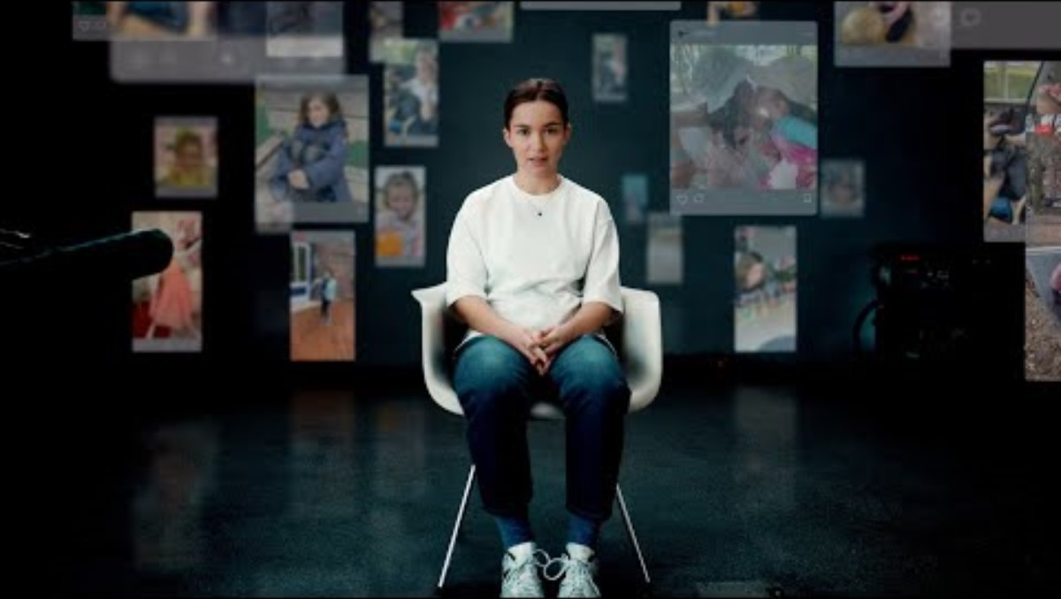

Histórias verídicas Mensagem da Ella do futuro
Deutsche Telekom Message from Ella | Without Consent
41

Slide 42
Antes de começar a pesquisar
Don’t get under the spotlight.

Slide 43
OSINT Notes As minhas notas e alguns links
My OSINT notes (link)
OSINT (Presentation)
Awareness (Presentation)
Sofia Santos – Awesome tutorials and exercises (blog) (videos)
Michael Bazzel – IntelTechniques (link) (book) (magazine)
OSINT Combine (link) (bookmarks)
OSINT Dojo (link)
OSINTCurio.us (link)
OSINT Techniques (link)
Start.me pages (link) (example)
Open-Source Intelligence Tools and Resources Handbook 2020 (link)
43

Slide 44
OSINT Capture The Flag & Desafios
TraceLabs CTF (link) (notes)
Hacktoria (link) (notes)
Sofia Santos Exercises (link)
TryHackMe (link)
Search for OSINT (link) (notes)
Blue Team Labs Online - Cyber Range (link)
44

Slide 45
OSINT Ferramentas e mais ferramentas
OSINT FRAMEWORK (link)
Yups, only one link is all it takes. But others worth mentioning.
OSINT4ALL (link)
Intel Techniques (link)
OSINT Techniques (link)
Cyber Detective (link)
Aware Online (link)
45

Slide 46
OBRIGADO Q&A

